Slide 1
MCA
Metabolic Control Analysis
Peltzer Dóra
Dulácska Árpád

Slide 2
Enzimek fiziológiai kontextusban
Az enzimológia történetének legnagyobb részében a kinetikai mérések során keveset foglalkoztak a tanulmányozott enzimek fiziológiai szerepével: azonosítás→izolálás és tisztítás; elválasztás az in vivo fiziológiai környezettől.
Tehát közel minden kinetikai vizsgálat a környezetéből kiszakított enzimekkel történik!
  ez szükséges ahhoz, hogy megértsük és vizsgáljuk az enzimes katalízis mechanizmusát
  viszont így nem kaphatunk teljes képet arról, hogy hogyan töltik be a szerepüket az egyes enzimek a metabolikus utakon

Slide 3
Honnan tudhatjuk, hogy egy E-re gyakorolt hatás meg fog jelenni az anyagcsereúton átfolyó metabolit fluxus megváltozásában?
  ➔el kell szakadnunk az egy időben egy E-mel való törődéstől!
  ➔rendszerszerű tárgyalás felé kell elmozdulnunk, azt kell vizsgálnunk, hogy a rendszer komponensei hogyan hatnak egymásra!
  ➔Azt fogjuk tanulmányozni, hogy mi az összefüggés az anyagcsereút kinetikája és az abban működő komponens enzimek kinetikai viselkedése között!

Slide 4
Metabolit Kontroll Analízis
számos átfedő metabolikus rendszer analizáló rendszert fejlesztettek ki az elmúlt évtizedekben
MCA: Metabolic Control Analysis
  Kacser & Burns (1973)
  Heinrich & Rapoport (1974)
    legismertebb és leggyakrabban használt az összes közül

Slide 5
Legegyszerűbb formája:
az E-ek rendszerének állandósult állapotaival foglalkozik
amelyek egy sor metabolitot kötnek össze
amelyekben >2 metabolit REZERVOÁR van: koncentrációja állandó és független a rendszer enzimeitől (így azokhoz képest externálisnak/külsőnek tekinthető)
a rezervoárok legalább 1 FORRÁST és legalább 1 NYELŐT tartalmaznak

Slide 6
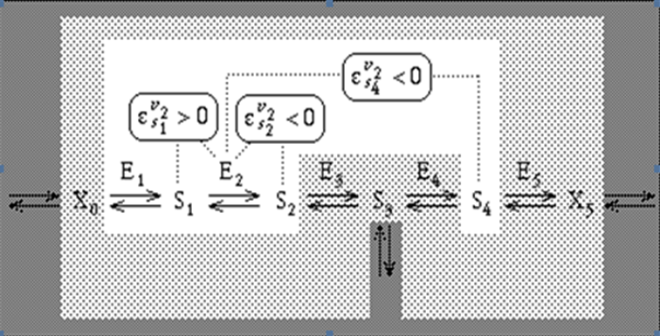
Az árbán látható metabolitút az X₀ forrástól (amelyből metabolitok folynak ki) az X₅ nyelőig (amelybe a metabolitok befolynak) tart.
FONTOS! Megállapítani minden elemzésnél, hogy melyik metabolitok a külsők, és melyek a belsők:
X: externális metabolit
S: internális metabolit
Ez a példa azt vizsgálja, hogy E₂ aktivitása hogyan függ a különböző metabolitokkal való kölcsönhatásoltól:

Slide 7
Az enzimek által összekapcsolt metabolitokon kívül lehet akárhány fixált koncentrációjú külső effektor is.
  (Természetesen az élő sejt esetén nagyon kevés reaktáns külső, de a sok reakció miatt az egész rendszert nagyon nehéz egyidejűleg tekinteni ➔ a kezelhetőség érdekében csak egy részét tekintjük az egésznek ➔ezen rész szélén lévő metabolitokat külsőkként tekintjük.)
Az MCA legegyszerűbb verziója estén:
  minden sebesség szigorúan csak egy E koncentrációjával arányos
  nincs olyan enzim, amely a rendszer 1-nél több reakciójára hatna

Slide 8


Elaszticitás
Reverzibilis Michaelis-Menten egyenlet értelmében (termék mindig jelen van)
A és P metabolitok között reverzibilis átalakulásra vonatkozik és jelen van egy kompetitív inhibítor is I koncentrációban
A relatív változások fontosabbak az abszolútaknál→ a/v szorzás (vonatkoztatás a-ra és v-re):
Dimenziója: t ⁻¹
Notes:
V-nek az A által kiváltott hatását, hanem hogyan fog v megváltozni ha fellép egy kis változás az A-ban ;)

Slide 9







Elaszticitás
Enzim telítettsége a vizsgált reaktánssal
Michaelis, inhibíciós állandók
„nem egyensúlyiság”
Tömeghatás tört
Notes:
MCA nem az algebrai formájával, hanem a numerikus megoldásával foglalkozik: ha 0: nem függ v az a-tól
ha pozitív: akkor v nő
ha negatív: akkor csökken az a növekedtével

Slide 10




Elaszticitás
REAKCIÓREND
-különbség: itt lehet használni tört szám értéket
Elaszticitás koefficiens
1 ha E katalizálja a reakciót
Az enzimnek zérus (0) az elaszticitása ha azt a reakciót nem katalizálja
0 ha E nem katalizálja a reakciót

Slide 11
Elaszticitás alapvető tulajdonságai
Reaktánsok:
-elaszticitása pozitív (+): nem egyensúlyi helyzet olyan, hogy a reaktáns egy szubsztrát (normális körülmények között)
-elaszticitás negatív (-): ha az egy termék
Megjegyzés: az egyensúly az egyik oldalról a másikba billen át, nem a nullán keresztül vezet, hanem a végtelenen (∞) át: a reaktánsok elaszticitása egyensúlyban végtelen!
Irreverzibilis sebességi egyenletek használatának veszélyes voltát jelentik a szimulációkban
2. Enzimek:
elaszticitása a saját reakcióikban 1 (és más reakciókban: 0)
3. Nemreaktáns inhibitorok elaszticitása mindig negatív (-) és fordítva a nemreagáló aktivátoroké mindig pozitív (+).

Slide 12
Enzimkinetika a kontroll analízis felől nézve
Azok a mérések, amelyeket a hagyományos kísérleteknél végeznek, az MCA-ra nem túl használhatóak.
Az MCA szintén az E kinetikai viselkedésére kíváncsi, de a cél nem a mechanizmus megértése, hanem a kinetikai leírás integrálása a rendszer kinetikai viselkedésének leírásába.
  A legegyszerűbb esetben néhány E-ből felépülő anyagcsereút, de végső soron egy egész sejt, szerv vagy szervezet leírása.
Nem elhanyagolhatók azok a metabolitok, amelyek befolyásolják a kinetikát→minden reaktánsnak és effektornak a sejtekben lévőkhöz a lehető legközelebbi koncentrációban kell jelen lenniük (termékeknek is).
Reverzibilis feltételeket kell biztosítani!
E teljes rendszerre vonatkozó hangsúlyok ellenére az elaszticitás mérések természetellenesek maradnak legalább 1 szempontból: olyan E-re vonatkoznak, amelyet kiragadtunk a metabolitútjából ➔ úgy kezeljük a metabolitokat, amelyek rá hatnak, mintha konstansok lennének (pedig a metabolitút többi E-e is hathat ezen metabolitok koncentrációjára).

Slide 13

Sebességek és koncentrációk: hatások és nem okok
Sebességek és az intermedier koncentrációk a teljes metabolikus rendszer tulajdonságai és egyikük sem tekinthető független változónak, csak ha explicit módon így vannak definiálva.
Spektrofotométerben alkalmazottnak éppen az ellenkezőjét vegyük fel
Gondolatkísérlet: E követi a Michaelis-Menten kinetikát
sebességet mi állítjuk be szubsztrátkoncentráció mérése
Szubsztrát hogyan függ a sebességtől!?

Slide 14
Sebességek és koncentrációk: hatások és nem okok
a/K_{m}
v/V
±0,54%
±12,6%
4 Km 0,8V
±2,5%
±2,5%
v/V
a/K_{m}
nem lehetséges állandósult állapot
állandósult állapot alakul ki
Valóságban sem a sem v nem manipulálhatók egymástól függetlenül.
Sok, anyagcsere út közepén elhelyezkedő enzim úgy alakítja át a szubsztrátot, ahogy megkapja →az ilyen E-ek olyan sebességgel működnek, ahogy szükséges, a körülöttük lévő S konc.-t megfelelően módosítva.

Slide 15


Sebességek és koncentrációk: hatások és nem okok
kompetitív
unkompetitív
i-nek lineáris hatása van az a-ra, de i nagy változása az a-t csak arányosan kisebb mértékben változtatja meg.
Az i jelenléte negatív nevezői tagban azt jelenti, hogy lehetetlen elérni egy állandósult állapotot.
Ez csekély inhibítor koncentrációknál előfordulhat már

Slide 16
Kontrol koefficiensek
Egy metabolitutat felépítő E sor kinetikai viselkedése hogyan magyarázható az egyes külön E-ek tulajdonságainak fényében?
Állandó: rezervoárok (X₀ és X₅) konc., E-ek kinetikai tul.
Változhat: E-ek meghatározta sebességek (v_{i}-k), az egyes internális koncentrációk

Slide 17
Állandósult állapot felé tart a rsz. → a koncentrációk értékei úgy fognak változni, hogy steady-state-et érjenek el: pl. S₁ ha v1-gyel képződik, ugyanakkor v2-vel fog tovább alakulni
➔ ha minden metabolit st. state-ben van, akkor az összes E-es sebességnek azonosnak kell lennie: J (FLUXUS)
(ha a metabolit utak elágaznak, akkor komplexebb az összefüggés: minden elágazási pontba befutó fluxus=kimenő fluxus)
Lokális tulajdonságok: E sebességek, elaszticitások
Rendszertulajdonságok: st.st. fluxusok, metabolit koncentrációk, KONTROL KOEFFICIENSEK
Externális p paraméter változása→ hat a v-re és így J-re
Mi lesz a megfelelő változás a J-ben, amikor az E-et a rendszerben bennlévőnek tekintjük?

Slide 18
A koncentráció kontrol koefficiens az a megfelelő mennyiség, amely definiálja a metabolit koncentrációkra gyakorolt hatást:
Összegzési szabályok:
Kacser és Burns (1973): fluxus kontrol koefficiensek szummája 1.
Heinrich and Rapoport (1975) koncentráció kontrol koefficiensek összege zérus
n a rendszer enzimeinek a száma
s_{j} valamely belső metabolit koncentrációja

Slide 19
Egy metabolitút fluxus kontrolja megoszlik a rendszer összes enzime között.
Ha valamennyi fluxus kontrol koefficiens pozitív, ez a kontrol megoszlás teljesen nyilvánvaló: egy enzimé sem lehet 1-nél nagyobb és ha valamelyiké megközelíti az egyet, a többinek szükségképpen kicsikének kell lennie.
Ez a normális helyzet a nem elágazó reakcióutak esetében (kívételek lehetnek, ha szubsztrát inhibíció vagy termék aktiválás befolyásolja valamely enzim viselkedését).
Elágazó reakcióutaknál ez a megoszlás nem annyira világos mivel a fluxus kontrol koefficiensek sokszor negatívok és ugyancsak lehetnek nagyobbak is mint egy.
A következő általánosítások általában igazak:
*minden enzim + fluxus kontroll koefficienssel rendelkezik a saját maga által katalizált reakció fluxusára;
*numerikusan szignifikáns - fluxus kontrol koeficiensek nem igazán gyakoriak, főleg elágazások esetében közvetlenül az elágazási pont után jelentkeznek.
➔egy lineáris út fluxus kontrol koefficienseinek összege körülbelül 1 még akkor is, ha az adott reakcióút a tanulmányozott teljes rendszernek csak egy része.

Slide 20
Bizonyítás:
T. f., hogy egy kis változást idézünk elő minden enzim koncentrációban, de_{i},
(a reakciók sebességei arányosak az őket katalizáló enzim koncentrációjával).
Az eredő hatás bármely fluxusra az individuális hatásoknak az összege:
*(e/e)
:J
T. f., hogy mindegyik E koncentrációja ugyanolyan arányban változik meg,
vagyis valamennyi de_{i}/e_{i} ugyanakkora, α.
➔egy ilyen változás ekvivalens a mérések időskálájának megváltoztatásával:
így a st. st. J a rendszeren át éppen az α faktorral kell, hogy megváltozzon:
Ugyanígy igazolható is.

Slide 21
2. rész
AZ ELASZTICITÁSOK ÉS A KONTROLL KOEFFICIENSEK KÖZÖTTI ÖSSZEFÜGGÉSEK
VÁLASZ KOEFFICIENS
KONTROL ÉS REGULÁCIÓ
A REGULÁCIÓ MECHANIZMUSA

Slide 22
1. A konnektivitási tulajdonság
A konnektivitási tulajdonság lényege, hogy a koncentráció kontroll koefficiensek illetve a fluxus kontroll koefficiensek és az elszticitások között matematikai kapcsolat írható fel.
Miért van erre szükség?

Slide 23
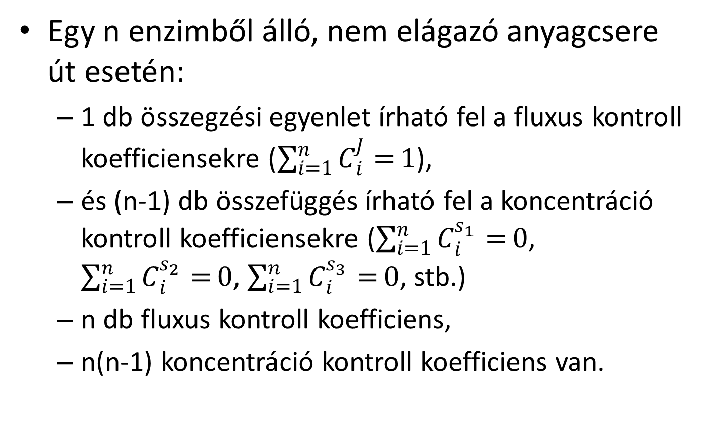
A konnektivitási egyenletek haszna

Slide 24
A konnektivitási egyenletek haszna
Tehát (n-1)+1=n db egyenletet szolgáltat az n+n(n-1)=n² db ismeretlenünk.
Ha ezek alapján ki akarjuk számolni az összes ismeretlent további n(n-1) egyenletre van szükségünk.
Ezek pedig a konnektivitási tulajdonságokból fognak adódni.

Slide 25
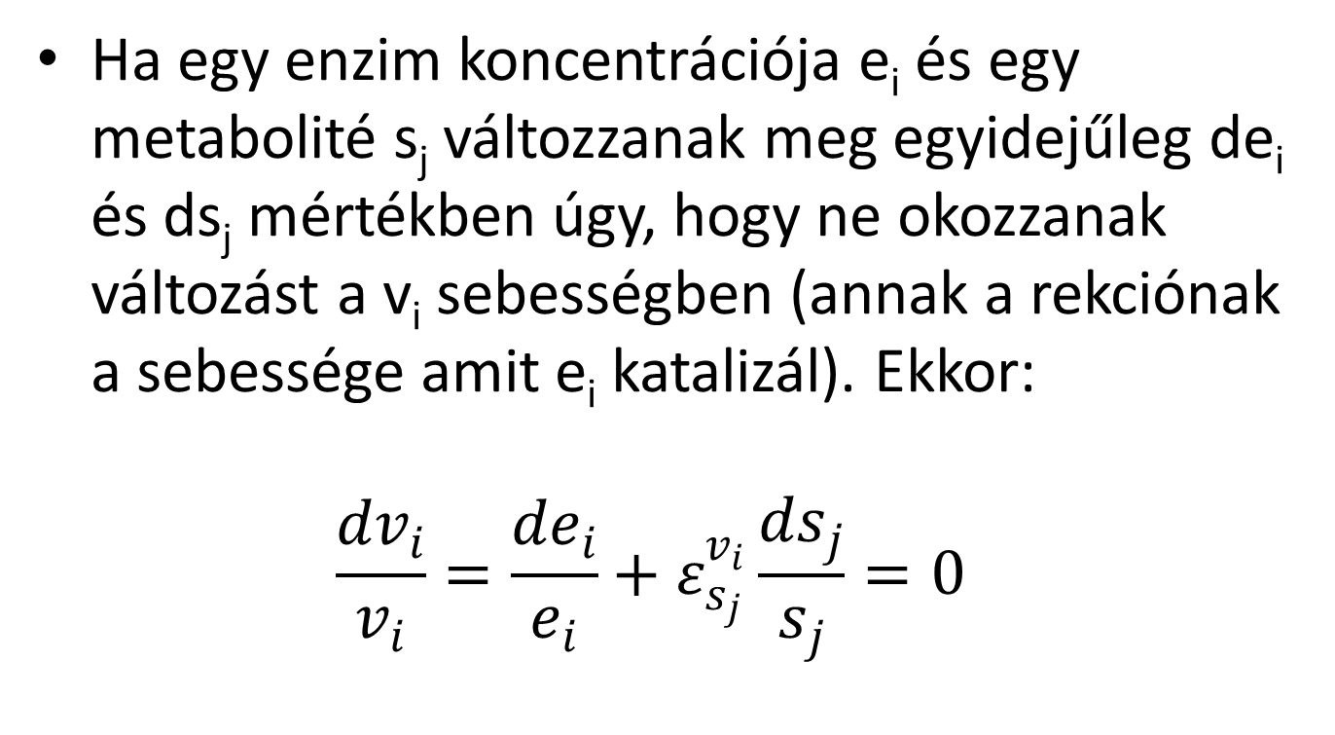
A konnektivitási egyenletek

Slide 26
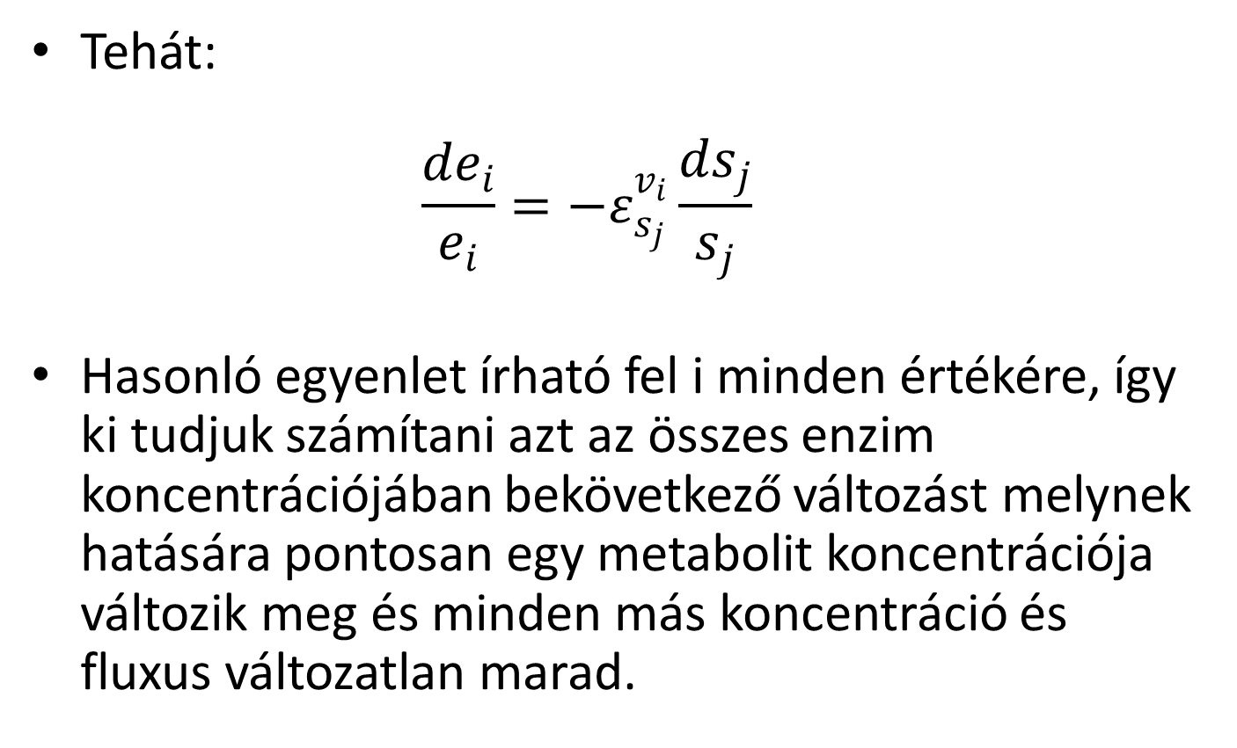
A konnektivitási egyenletek

Slide 27
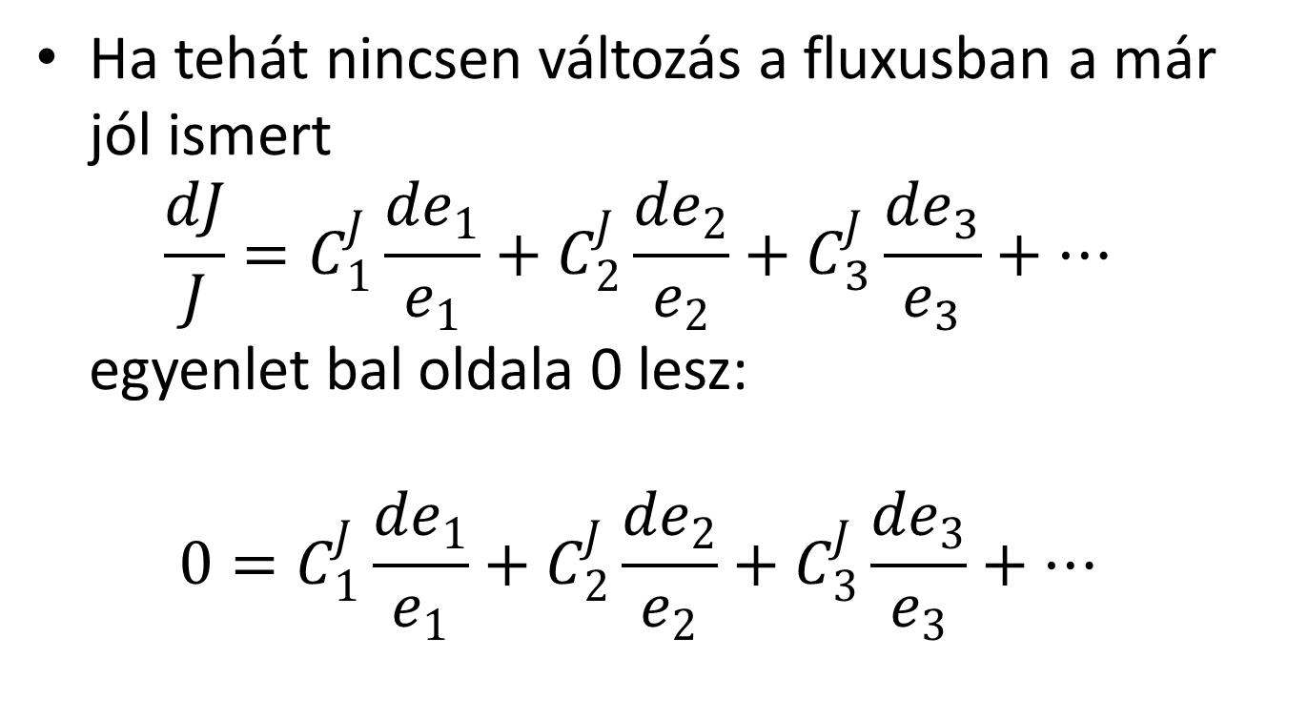
A konnektivitási egyenletek

Slide 28
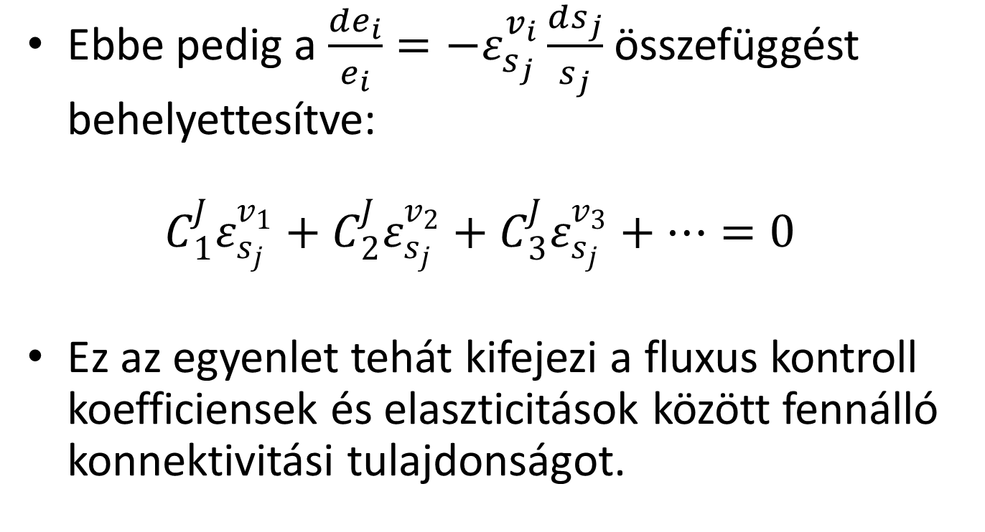
A konnektivitási egyenletek

Slide 29
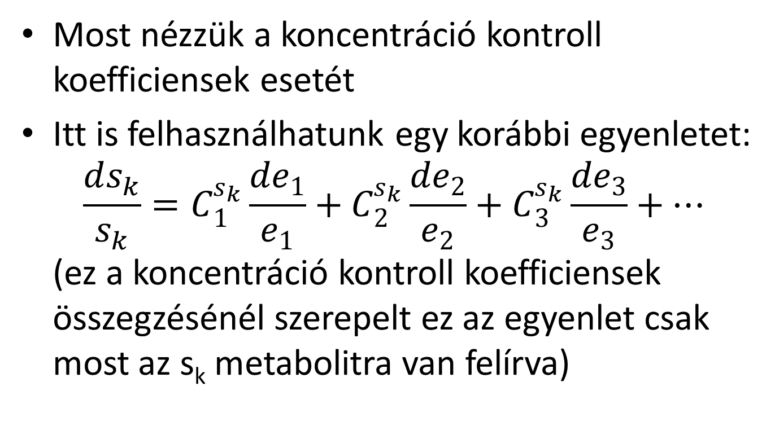
A konnektivitási egyenletek

Slide 30
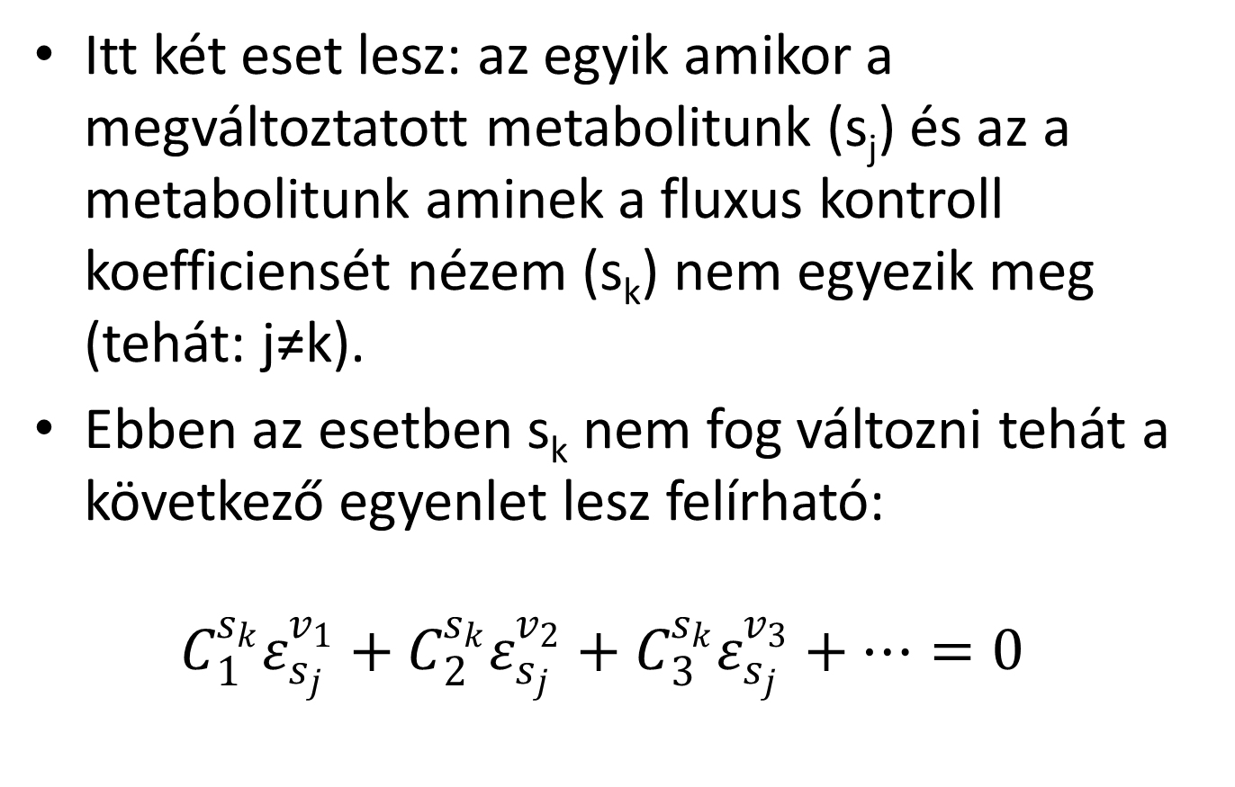
A konnektivitási egyenletek

Slide 31
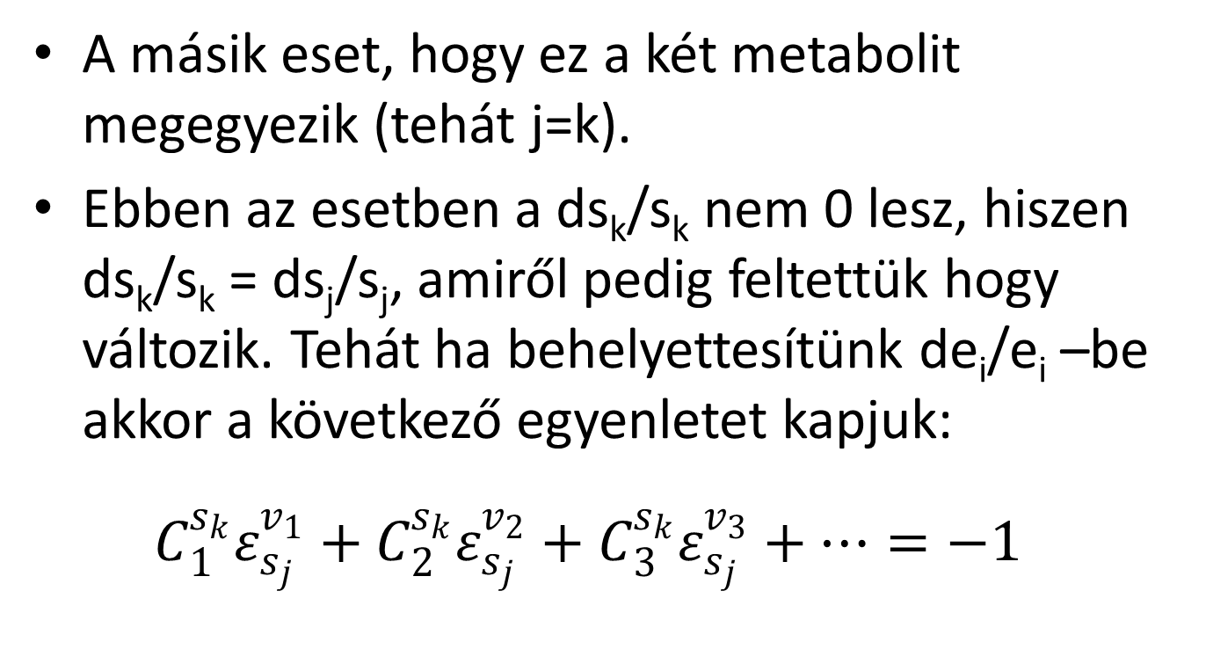
A konnektivitási egyenletek

Slide 32
2. Feedbackben nem érintett metabolitra vonatkozó konnektivitási összefüggés
Minden metabolitnak legalább két nem nulla elszticitása van, mivel minden metabolit befolyásolja azt a reakciót aminek a szubsztrátja és azt a reakciót aminek a terméke.
Tehát ha egy metabolit nem rendelkezik feedback vagy feedforward hatásokkal és nem szubsztrátja vagy terméke egynél több enzimnek akkor pontosan kettő nem nulla elaszticitással fog rendelkezni.

Slide 33
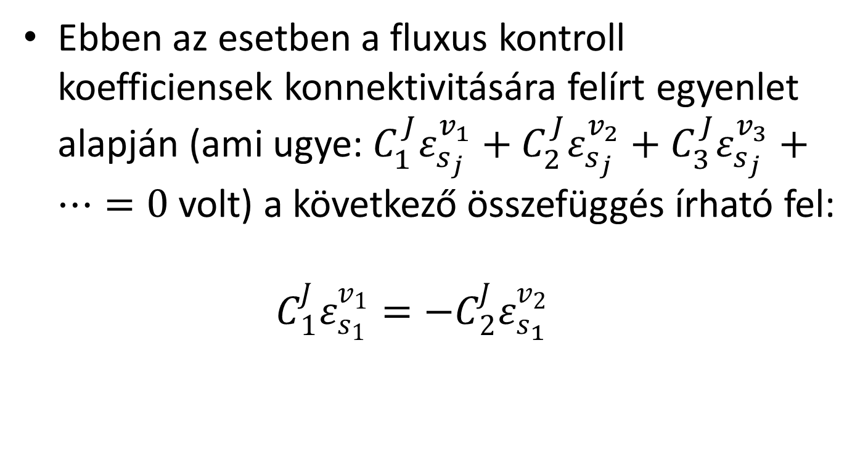
Feedbackben nem érintett metabolitra vonatkozó konnektivitási összefüggés

Slide 34
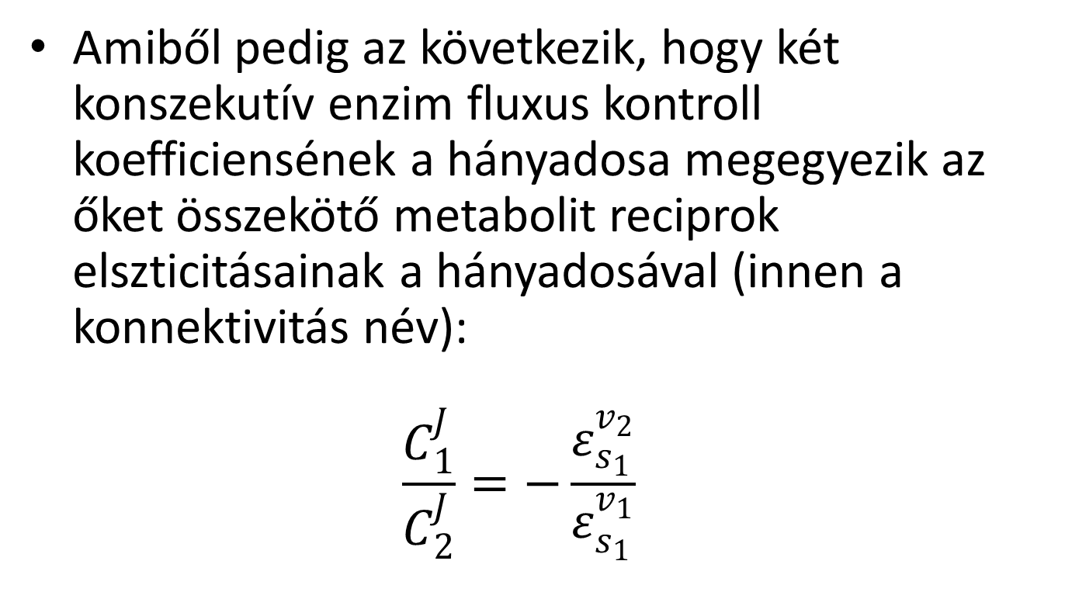
Feedbackben nem érintett metabolitra vonatkozó konnektivitási összefüggés

Slide 35
Feedbackben nem érintett metabolitra vonatkozó konnektivitási összefüggés
Ezen az összefüggés segítségével egy reakcióúton páronként teremthetünk összefüggéseket az egymást követő reakciók között.
A kontroll koefficiensek nehezen mérhetőek mint az elaszticitások. Ezen összefüggésnek köszönhetően az elaszticitások ismeretével a fluxus kontroll koefficiensek könnyebben meghatározhatóvá válnak.

Slide 36
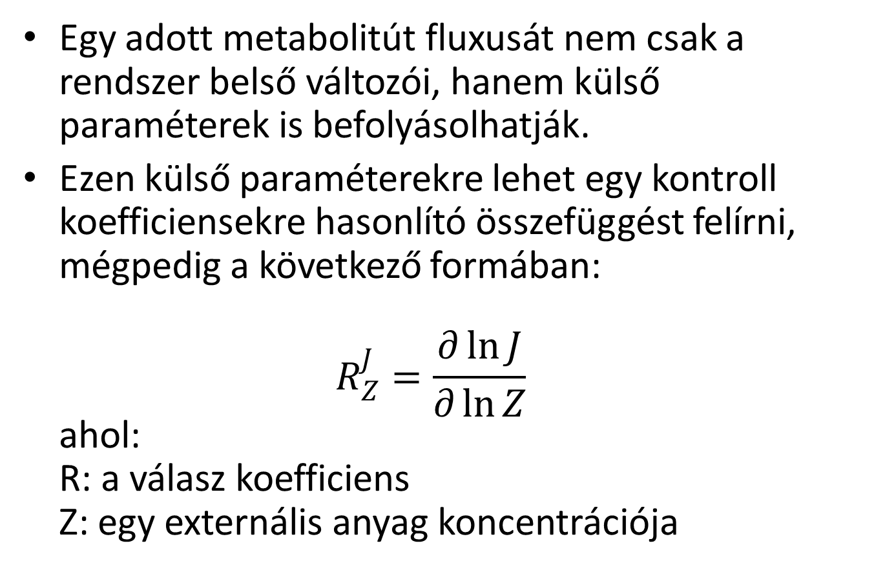
Válasz koefficiens

Slide 37
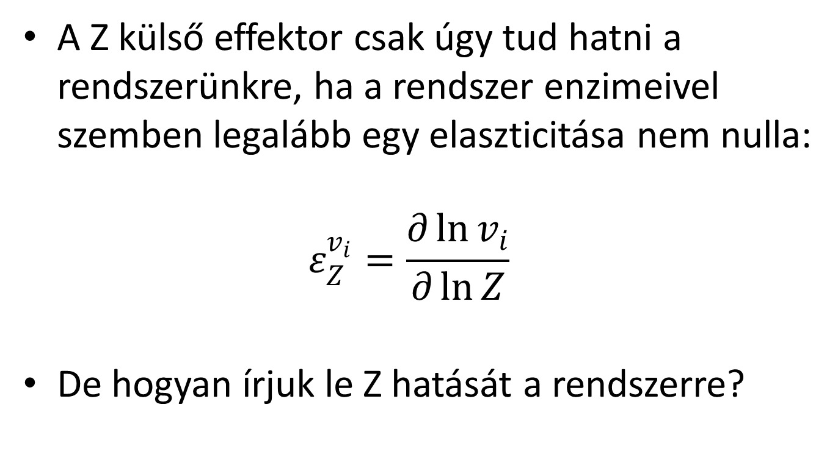
Válasz koefficiens

Slide 38
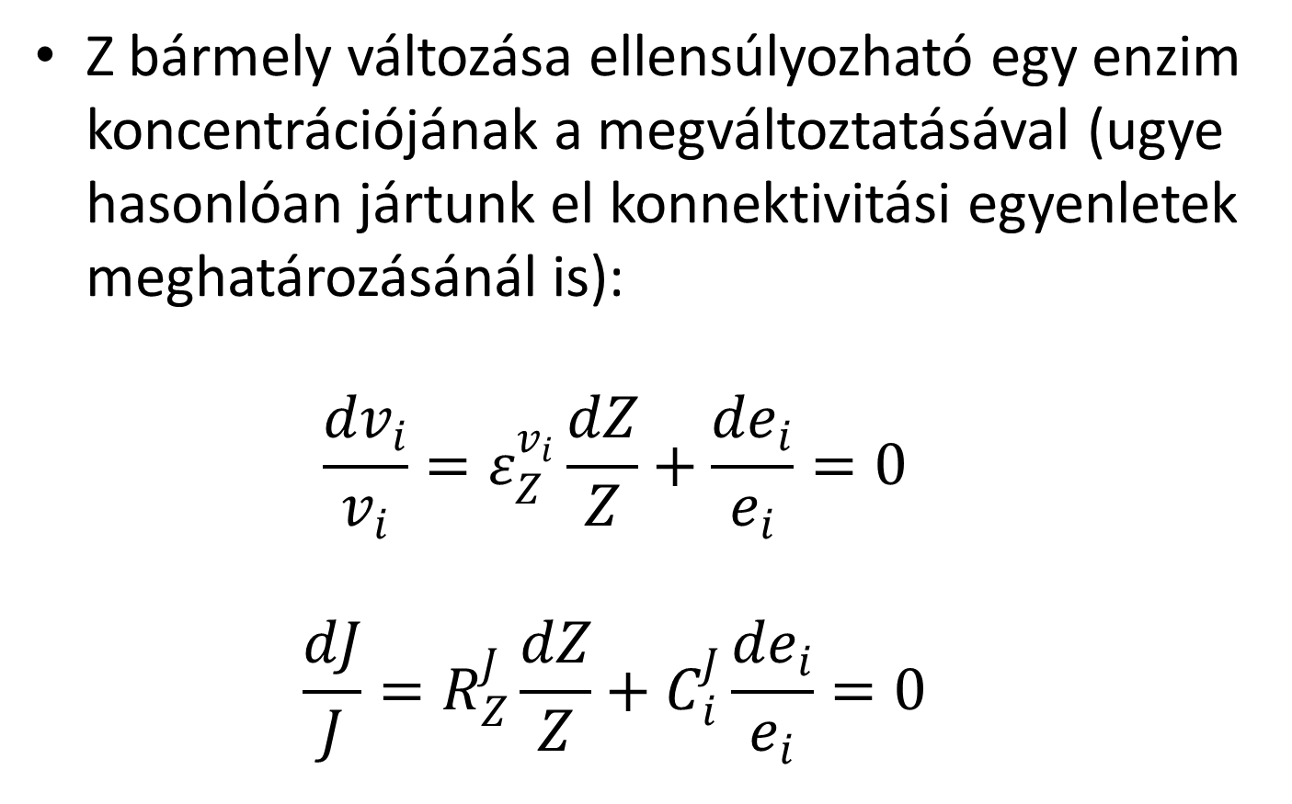
Válasz koefficiens

Slide 39
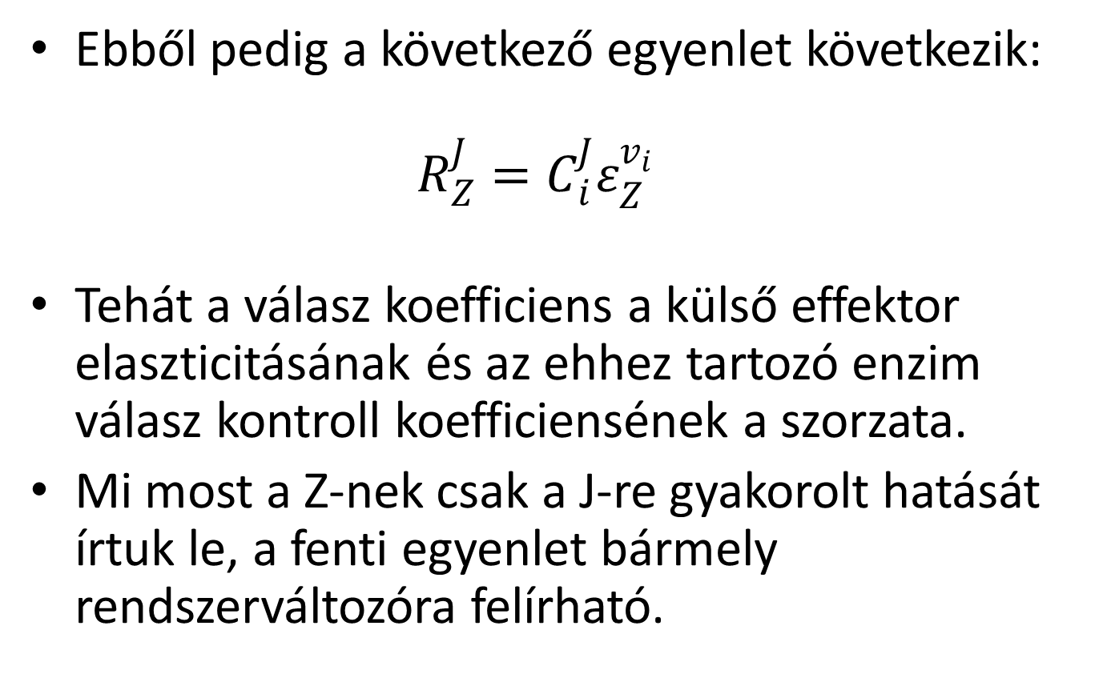
Válasz koefficiens

Slide 40
Az MCA elfogadása
Az MCA-t lassan fogadták el, még ma sem teljesen.
  A klasszikus regulációs koncepciók lenézésének tartották,
  kevés haszonnal fontos elgondolásokra (végtermék feedback inhibíció, kooperatív és allosztérikus kölcsönhatások)
  A kontrol fogalma már elfogadott, a reguláció fogalma (szabályozás) kevésbé:
    Metabolizmus válasz a külső hatások változására?
    Valami, amit a regulátor enzimmel kell csinálni?

Slide 41
A reguláció fogalma
pl. jól regulált hűtőgép:
tartja az elhatározott belső hőmérsékletet, ha nagyra tárjuk az ajtót, vagy a külső hőmérséklet változik.
(nagy hőfluxus változás)
A metabolizmus a belső metabolit koncentrációkat tartja, a metabolikus fluxusok változása ellenére.
pl. jól regulált gazdaságban:
a javak termelése összhangban van a szükséglettel.
Organizmusban (fehérjeszintézis prekurzorainak) termelése: nem csak a tápláléktól függ,
hanem amilyen ütemben szükség van rá.

Slide 42
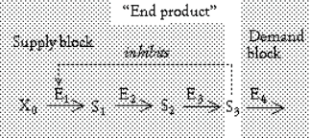
A végtermék fogalma (MCA)
Nyelő, amibe a metabolikus fluxus áramlik
Másik reakcióút kiindulási anyaga
S₃ : külső/belső paraméternek is tekinthetjük,
milyen a hatása a supply fluxusra?
Hatékony reguláció: S₃ supply elaszticitása lehető legnagyobb abszolút értékét tekintve, mert negatív, < -2

Slide 43
Hatékony reguláció
A fluxus érzékenyen reagál a szükségletek változásaira.
A végtermék koncentrációja csak kicsit változik, amikor a fluxus változik.
A kooperáció fontos, de szerepe más.
A fluxus- és a koncentráció reguláció együtt fontos.

Slide 44
A reguláció mechanizmusai
Metabolit chanelling,
Enzim kaszkádok,
Adenilát kináz

Slide 45
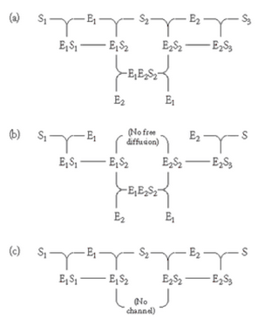
Metabolit chanelling
S₂ metabolit egyik enzimről átadódik a következőre, nem szabadul ki az oldatba, vagy az oldatban lévő szabad metabolittal nem ér el egyensúlyt.
Létezése feltételezés, hatása túl kicsi a regulációra.
Dinamikus chanelling,
kombináció
Tökéletes chanelling
Szabad diffúzió

Slide 46
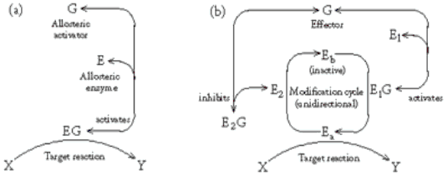
Interkonvertibilis enzim kaszkád
Enzimek kooperatív kölcsönhatásai a feedback inhibíciót, mint reguláció teszik hatékonyabbá.
Gátja: a kooperativitás Hill együtthatója általában < 4
Az enzim - metabolit kölcsönhatások elaszticitása is < 4,
ez túl kicsi, hogy kapcsoló lehessen.
pl. glutamin
szintetáz,
E.coli-ban
allosztérikus aktiváció, enzim kaszkád: nagyobb elaszticitása lehet

Slide 47
Enzim kaszkád
Nagy érzékenység külső jelekre, megfelelő körülmények, paraméterek esetén.
A modifikációs reakciók energiát, szubsztrátokat igényelnek, (hogy irreverzibilisek legyenek).
Foszfatázok, kinázok végzik

Slide 48
Kérdések
Mit jelent az MCA és milyen igény vezetett a megalkotásához?
Milyen tulajdonságokkal rendelkezik egy rezervoár?
Élőlényben a termelés a táplálék mellett mitől függhet?
A végtermék (MCA-ban) tovább alakul-e?
Mik a hatékony reguláció jellemzői?
Dinamikus chanellingnél van-e átalakítandó metabolit az oldatban?
Mik az enzim kaszkád előnyei?
Az adenilát kináz mit erősít fel?

